Slide 1
Desde el Liceo a la formación de profesores: “el problema” de diversificar en la clase de matemática
Expositores: Noemí Pizarro - Jaime García-García Institución: Universidad Metropolitana de Ciencias de la Educación

Slide 2
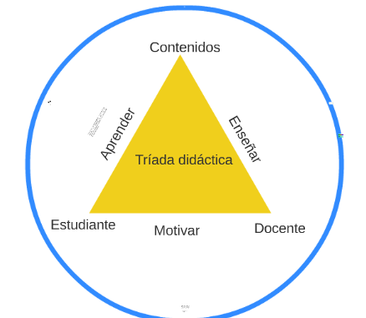
Contextualización del problema que se aborda
Decreto 179
Decreto 83
Decreto 83 en todos los niveles
2010
2015
2019
¿Cómo diversificamos en la planificación de una clase de geometría?
Profe de Matemática
Profe PIE
Notes:
Universidad Austral de Chile

Slide 3
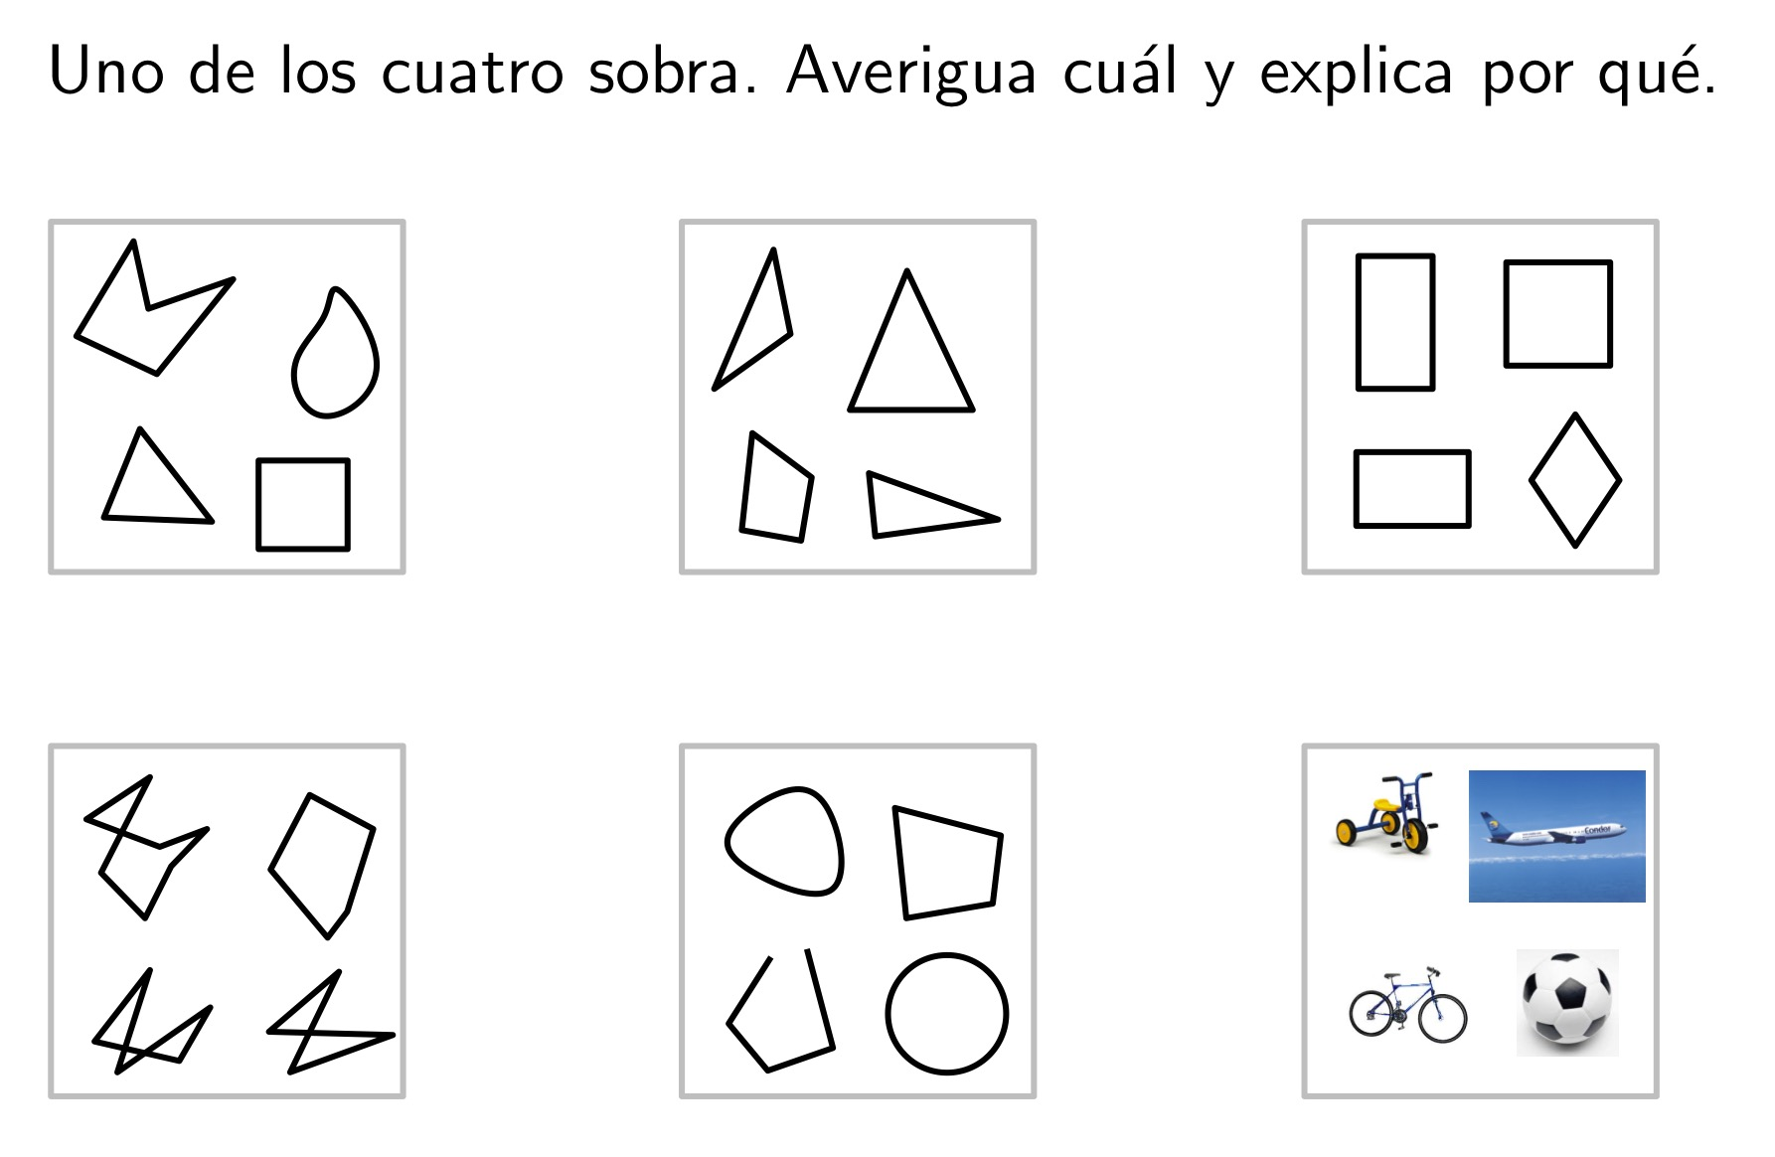
Marco referencial
Parrilla (1999) destaca que la diversidad es amplia y subjetiva, depende desde donde nos posicionemos para idearla.
Entendemos la diversidad como la consecuencia de modos distintos de construir significados que dan lugar a una visión de mundo diversa en algunos o en muchos sentidos, no mejor o peor sino sólo diferente, que se constituye en el lenguaje según el modo de convivencia propio de cada cultura o subcultura (Ibáñez, 2004)
Notes:
Universidad Austral de Chile

Slide 4
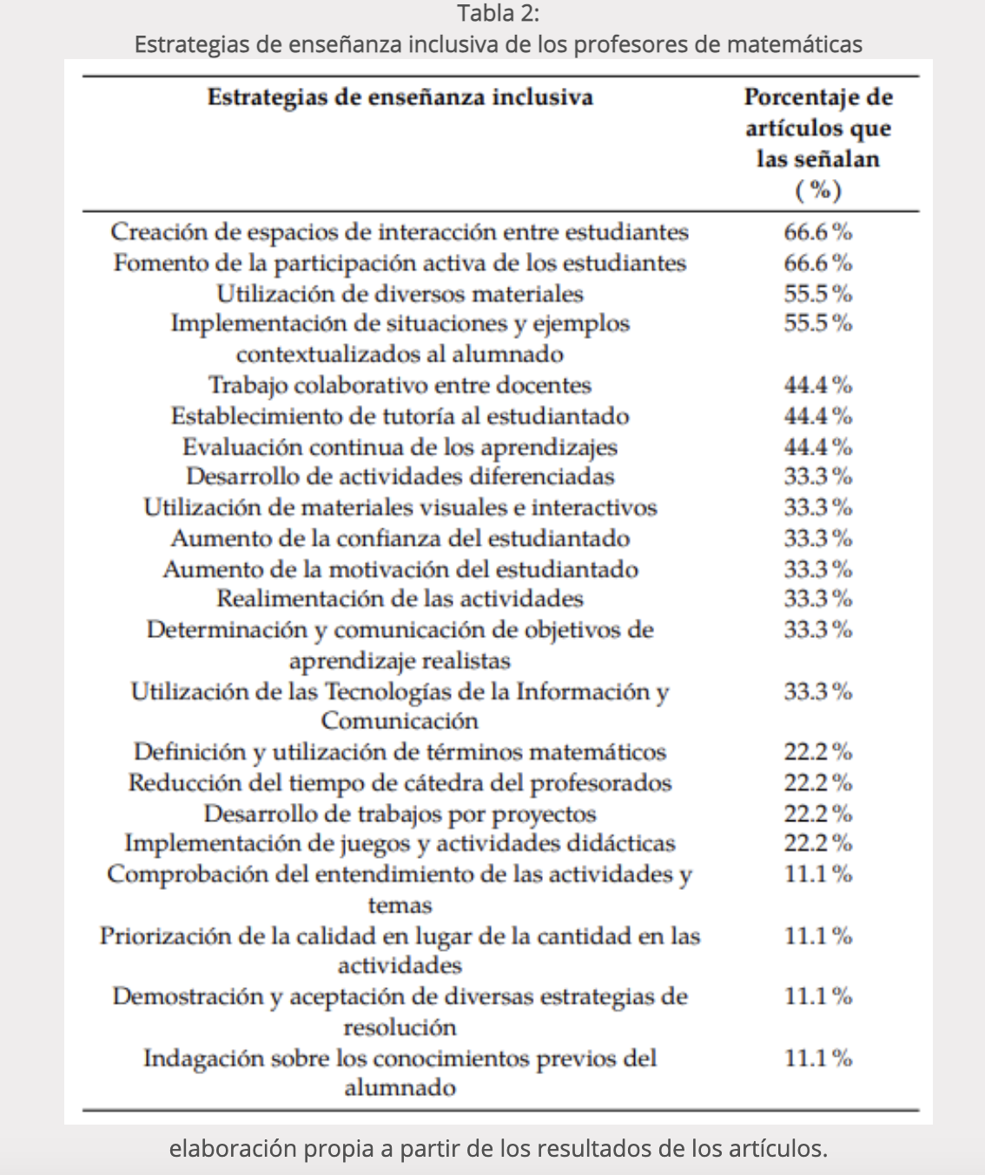
Marco Referencial
Uribe y Méndez (2022)
Notes:
Universidad Austral de Chile

Slide 5
Metodología
Paradigma socio-crítico, dado que nos interesa conocer y comprender la realidad desde la práctica, para que el conocimiento especializado de la enseñanza de la matemática sea, de acuerdo a Popkewitz (1988), una instancia de liberación y empoderamiento social, con el fin de que los futuros profesores se impliquen en la adopción de decisiones consensuadas, gracias a la auto y co-reflexión, para la transformación desde intereses particulares.
Población: 38 Futuros profesores de Matemática, planificaron para un curso con estas características
- 28 chilenos, 2 bolivianos, 7 venezolanos y 2 colombianos.
- 12 mujeres, una de ellas trans, 2 se declaran no binarios y el resto son hombres; uno de ellos ha comentado que es homosexual.
- el 40% de los adultos a cargo de ellos tienen estudios terciarios. Sus ingresos familiares van desde los $500.000 a los $3.500.000
- El 30% vive con ambos padres; el 50% solo con la madre. El resto, vive con abuelos o tíos.
- Hay tres estudiantes feministas que son parte de la brigada activista del colegio.
- Jorge tiene discapacidad visual, usa lentes pero aún así les cuesta ver.
- Andrés tiene dificultades de aprendizaje, su avance académico corresponde a Cuarto Básico.
- Rayén tiene problemas de conducta. Le ha pegado a compañeros. Tiene bajo rendimiento.
- Rocío no habla con nadie.
-Antonio declara odiar a todos, principalmente a las tres compañeras feministas y a los compañeros venezolanos o colombianos. Se junta con los compañeros bolivianos. Ignacio, quien se ha declaro gay, lo molesta constantemente. Se han pelado varias veces.
- Felipe quiere ser futbolista, es simpático, no molesta, pero no hace nada. Todo el curso lo quiere.
- Laura habla dos idiomas y quiere ser médica, tiene promedio 7.0. Se junta con Claudia y Gisella, todas son buenísimas estudiantes.
-Luis está diagnosticado con espectro autista. Es muy ansioso y tiende a estar al lado del profesor preguntando. Casi no habla con sus compañeros, tampoco entiende las bromas. Es buenísimo en matemática.
Notes:
Universidad Austral de Chile

Slide 6
Principales resultados
Clasificaron las características
La excelencia académica es sinónimo de ayudantía
La discapacidad visual considera más trabajo visual
Hay bastante uso de material concreto
Se realizan distintos tipos de representaciones: concreta, pictórica, simbólica y verbal, pero no necesariamente se relacionan.
Las diferencias sociales no se enfrentan para no crear problemas
No hay uso de TIC
No se crea material
Solo hay un trabajo contextualizado con los grupos sociopolíticos
El atraso de los aprendizajes es una oportunidad para reforzar contenidos previos
Notes:
Universidad Austral de Chile

Slide 7
Conclusiones y aporte para la formación inicial docente en matemática
Los futuros profesores usan (y tal vez abusan) del material concreto, considerándolo como una representación junto a lo pictórico, simbólico y verbal.
No se vela por el trabajo de todos, sino de algunos. La excelencia académica es sinónimo de ayudantía.
La visualización es la gran protagonista entre las habilidades, a pesar que hay un estudiante con discapacidad visual
Reflexiones:
¿Bastan dos cursos en, una formación de profesores de cinco años, para trabajar la diversidad?
¿Cómo nosotros trabajamos la diversidad, dando el ejemplo a futuros profesores?
¿Qué herramientas les hemos dado para trabajar la diversidad en el aula?
¿qué convicciones tiene el futuro profesor del trabajo con diversidad e inclusión para la justicia social?
Notes:
Universidad Austral de Chile

Slide 8
Referencias
Ibáñez, N. (2004). La interacción prelingüística: primeras coordinaciones de acciones consensuales. Estudios Pedagógicos, 30, 61-74.
Obando, G., Pontón, T., Parada, S.-E. y Villa, J. A. (2020). Research into Cognition and Numerical Thinking in Colombia , Studies in Psychology, 41(2), 319-347. https://doi.org/10.1080/02109395.2020.1748841
Parrilla, A. (1999). Más allá del conocimiento intelectual sobre la diversidad. Profesorado, Revista de Currículum y Formación del Profesorado, 3(2), 1-16.
Popkewitz, T. (1988). Paradigma e ideología en investigación educativa. Las funciones sociales del intelectual. Mondadori.
Pérez Serrano, G. (1994). Investigación cualitativa. Retos e interrogantes. II Técnicas y análisis de datos. Editorial Muralla.
Uribe, A. y Mendez, J. (2022). Estrategias de Enseñanza Inclusiva de las Matemáticas en Educación Básica: Revisión Sistemática. Revista digital Matematica, Educación e Internet. (https://revistas.tec.ac.cr/index.php/matematica)
Notes:
Universidad Austral de Chile

